Slide 1

Classification des articles financiers avec Reuters-21578

Slide 2
Plan
1
Objectifs de l’exercise
2
Analyse Exploratoire des Données
3
Classification
2

Slide 3
Objectifs de l’exercise

Slide 4

Objectifs de l’exercise
Analyse Exploratoire des Données
Classification
1
2
3
Base de données
Objectifs et Résultats attendus
Reuters-21578 contient 21 578 articles de presse étiquetés selon différents sujets.
Focus sur 5 catégories :
  Monnaie/Échange étranger (MONEY-FX)
  Transport maritime (SHIP)
  Taux d'intérêt (INTEREST)
  Fusions/Acquisitions (ACQ)
  Résultats financiers (EARN)
4

Slide 5
Objectifs de l’exercise
Analyse Exploratoire des Données
Classification
1
2
3
Base de données
Objectifs et Résultats attendus
Objectifs de l’exercise
  Réaliser une analyse descriptive pour comprendre les caractéristiques des données.
  Construire et évaluer des modèles de classification pour une analyse prédictive
Résultats attendus
Classifier les articles en fonction de leur catégorie.
5

Slide 6
Analyse Exploratoire des Données

Slide 7
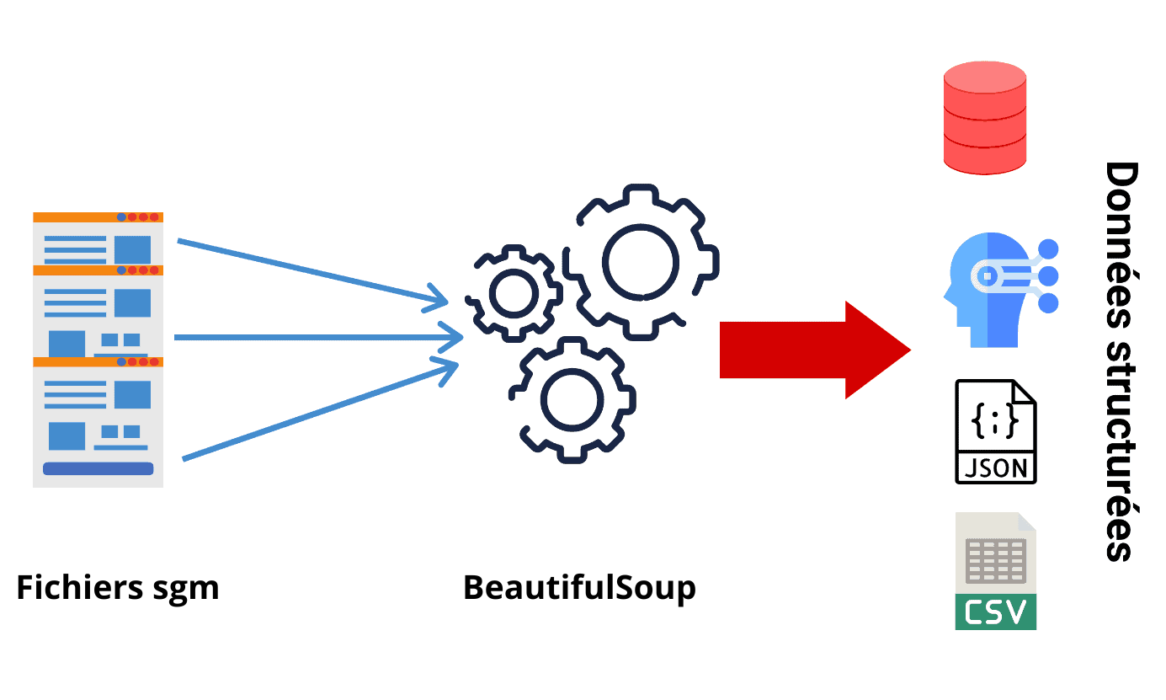
Objectifs de l’exercise
Analyse Exploratoire des Données
Classification
1
2
3
Extraction des données
Analyse Exploratoire des Données
Objectif :
L'objectif de l'extraction des données avec BeautifulSoup est de parser et extraire efficacement le contenu pertinent des fichiers .sgm, notamment les balises contenant les métadonnées et les articles, afin de structurer les informations sous un format exploitable pour l'analyse.
7

Slide 8
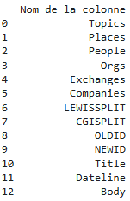

Objectifs de l’exercise
Analyse Exploratoire des Données
Classification
1
2
3
Automatisation
Analyse Exploratoire des Données
Anciennes colonnes
Nouvelles colonnes
8
9

Slide 9
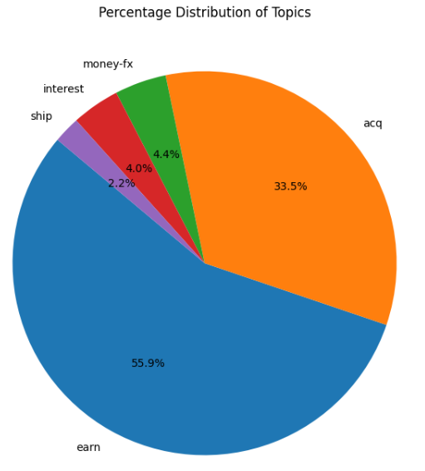
Objectifs de l’exercise
Analyse Exploratoire des Données
Classification
1
2
3
Automatisation
Analyse Exploratoire des Données
Analyse exploratoire des données
9

Slide 10
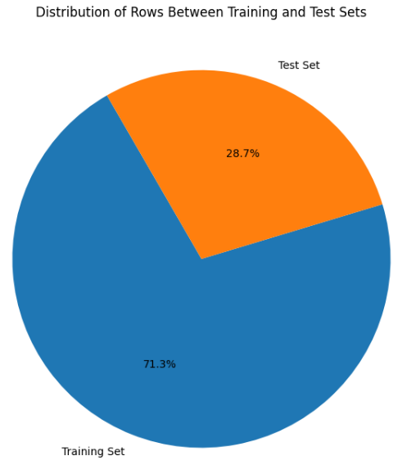
Objectifs de l’exercise
Analyse Exploratoire des Données
Classification
1
2
3
Automatisation
Analyse Exploratoire des Données
Analyse exploratoire des données
10

Slide 11
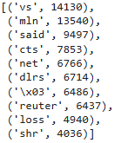
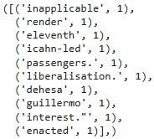
Objectifs de l’exercise
Analyse Exploratoire des Données
Classification
1
2
3
Automatisation
Analyse Exploratoire des Données
Analyse exploratoire des données
Mots les plus fréquents
Mots les moins fréquents
11

Slide 12
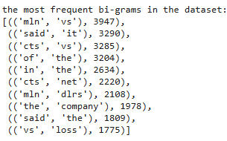
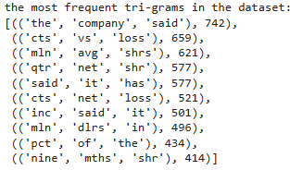
Objectifs de l’exercise
Analyse Exploratoire des Données
Classification
1
2
3
Automatisation
Analyse Exploratoire des Données
Analyse exploratoire des données
Bi-gram
Tri-gram
11

Slide 13
Classification

Slide 14



Objectifs de l’exercise
Analyse Exploratoire des Données
Classification
1
2
3
Ancienne approche
Nouvelle approche
Description du dataset
Développement des modèles
SVM
support vector machine
Chaque algorithme a été entraîné sur l'ensemble d'entraînement.
13

Slide 15
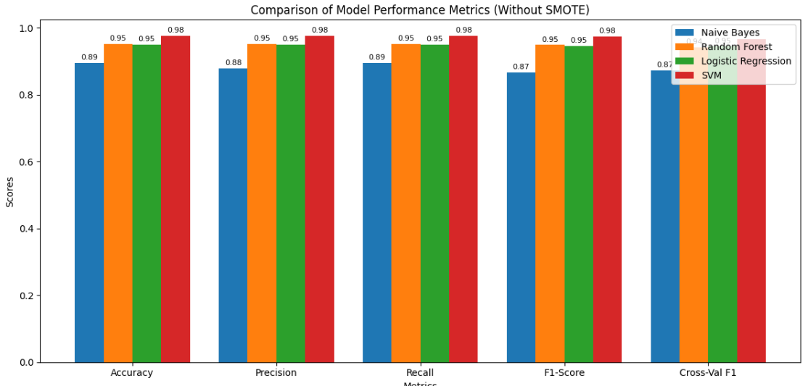
Objectifs de l’exercise
Analyse Exploratoire des Données
Classification
2
3
Ancienne approche
Nouvelle approche
Interprétation des Métriques obtenus
14

Slide 16
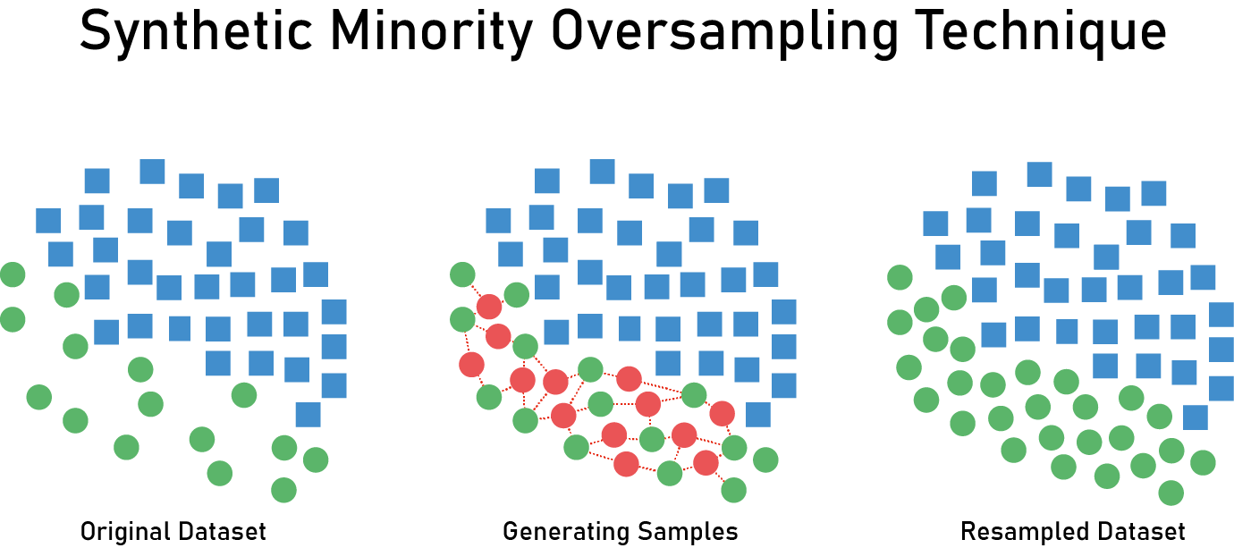
Objectifs de l’exercise
Analyse Exploratoire des Données
Classification
2
3
Nouvelle approche proposée
15

Slide 17
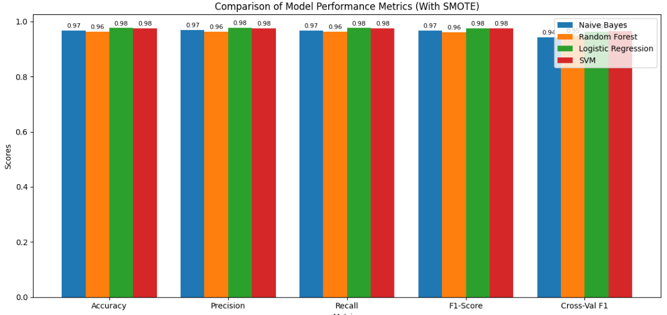
Objectifs de l’exercise
Analyse Exploratoire des Données
Classification
2
3
Ancienne approche
Nouvelle approche
16

Slide 18
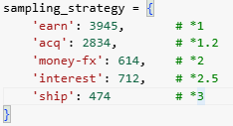
Objectifs de l’exercise
Analyse Exploratoire des Données
Classification
2
3
Ancienne approche
Nouvelle approche
17

Slide 19
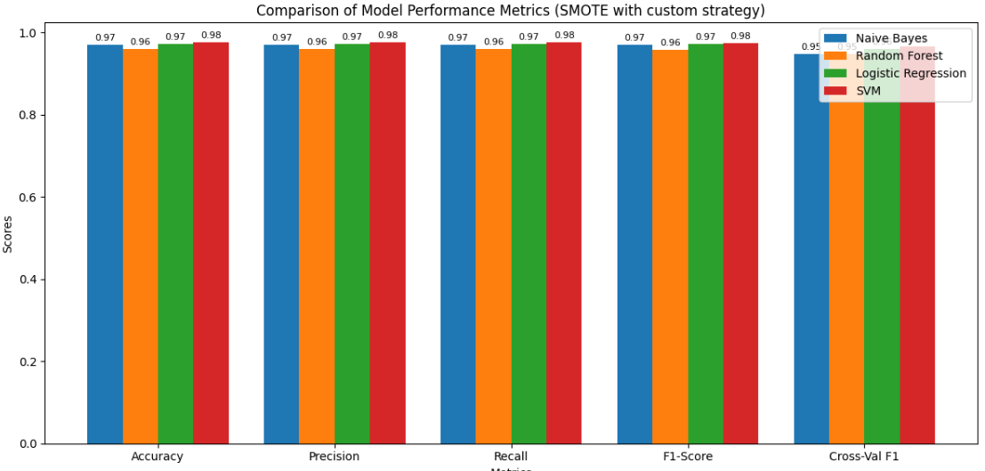
Objectifs de l’exercise
Analyse Exploratoire des Données
Classification
2
3
Ancienne approche
Nouvelle approche
18

Slide 20
Classification des articles financiers avec Reuters-21578

